Slide 1
Конкурс за избор најбољих примера наставе на даљину 2020
МАГИЈА ЈЕ У РУКАМА НАСТАВНИКА
Правописне грешке
у онлајн комуникацији
Саша Чорболоковић, наставник српског језика
ОШ ,,3. октобар” Бор
одељење VII-3

Slide 2
Правила знам,
грешке исправљам!

Slide 3
Зашто баш ова тема?
Прилагођавање актуелног програма онлајн начину рада и окружењу (виртуелне учионице).
Учење на грешкама, као модел и позитиван утицај на друге (вршњачка едукација).
Повезивање традиционалне и дигиталне писмености (правилно писање и куцање).
Активизам и критичка процена писмености других, конкретна акција, а не само констатација да је писменост лоша.
Смислено учење и функционална примена правописних правила.

Slide 4
Српски језик и књижевност VII-3
НАША ДИГИТАЛНА УЧИОНИЦА

Slide 5
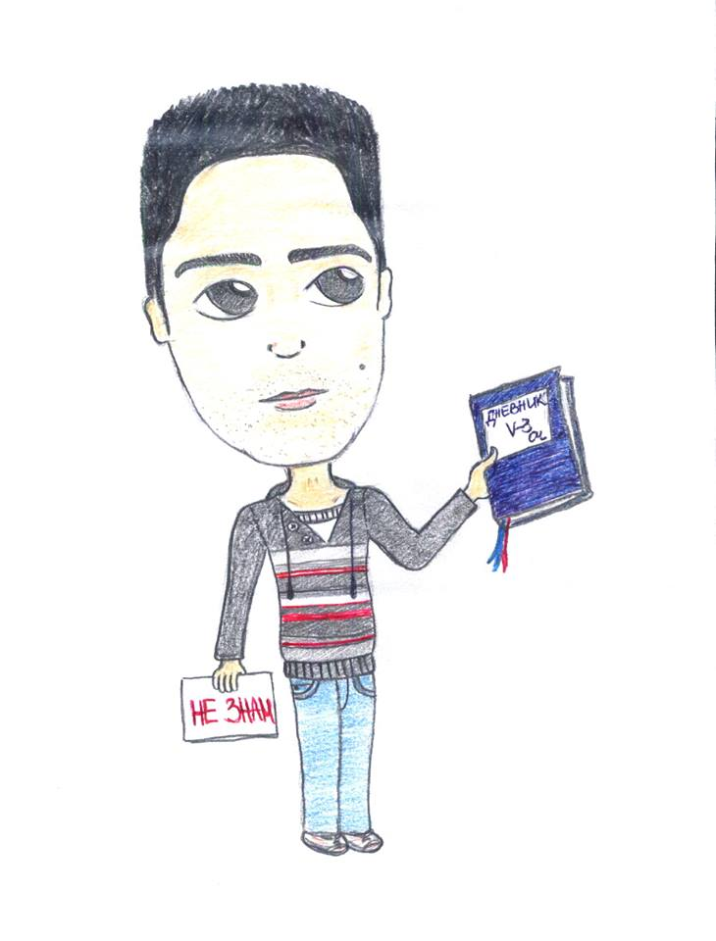
видео
Најважније о пројекту
Формирање пет група.
Трагање за правописним грешкама у онлајн комуникацији (свака група добија по једну правописну област).
Писање сценарија (правила и грешке).
Снимање појединих делова мобилним телефоном.
Прављење сарадничких видеа.
Евалуација пројектних активности.
Трајање: 4 недеље

Slide 6
Групни рад
у дигиталном окружењу

Slide 7
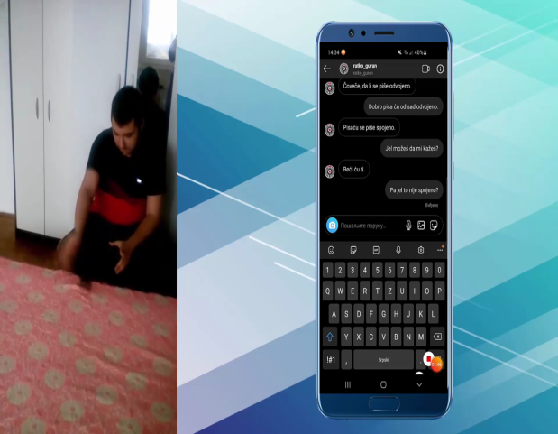
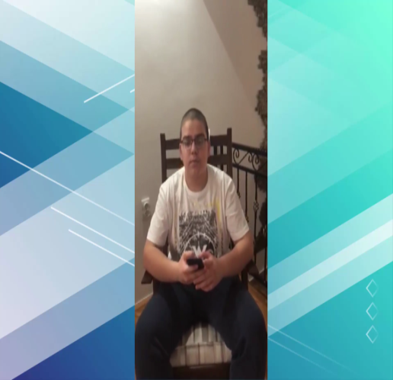
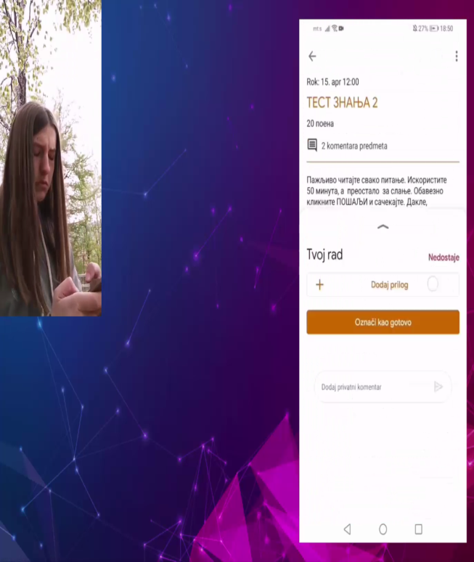
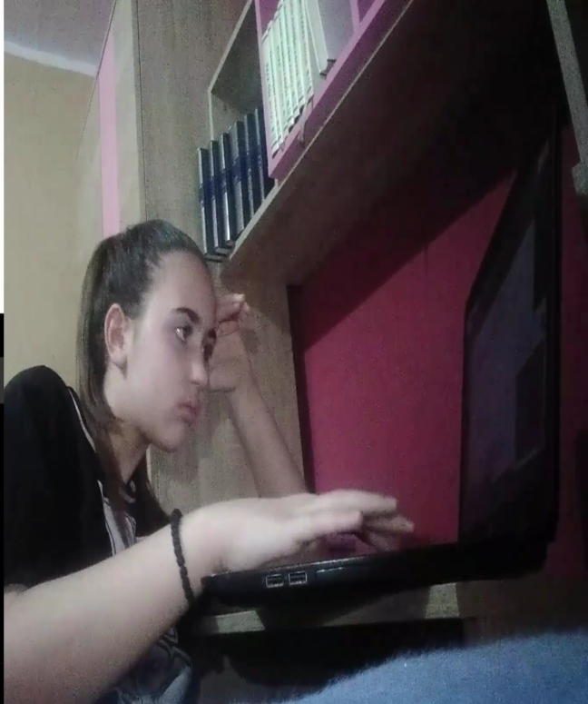
Сараднички видео

Slide 8
Предности наставе на даљину
Коришћење дигиталног окружења за учење, а не само за забаву и разоноду.
Увиђање функционалности дигиталних алата за брзо и ефикасно решавање многих задатака (помоћ у учењу).
Подстицање међупредметних корелација и компетенција.
Креативно повезивање између ученика и наставника.
Промовисање дигиталног окружења за вршњачко и сарадничко учење.

Slide 9
Предности наставе на даљину
Развијање сналажљивости и истраживачког односа према наставном материјалу .
Повећање одговорности, али и веће слободе у организовању времена за рад.
Евалуација кроз Гугл упитник (готова статистичка анализа) и Квизис (ученици одмах добиjaју повратну информацију после провере).

Slide 10
,,Твој је опис, дигитални потпис.”

